Slide 1
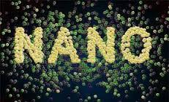
النانوتكنولوجي
م . د نيران علي ثامر

Slide 2
ما هو النانو ؟
يعني مصطلح نانو الجزء من المليار ؛ فالنانومتر هو واحد على المليار من المتر ولكي نتخيل صغر النانو متر نذكر ما يلي ؛
النسبة بين 1 نانومتر إلى قطر كرة التنس تعادل تقريبا النسبة بين قطر كرة التنس إلى قطر الكرة الأرضية.
سمك ذرة الهيدروجين يساوى 1و. نانومتر و يعنى ذلك انه عندما يصطف عشر ذرات من الهيدروجين فان طولها يبلغ واحد نانومتر.
سمك جزئ الحامض النووي الذي يحمل المعلومات الجينية للكائن الحي (DNA) يساوى 2 نانومتر.
طول فيروس ما يتراوح بين 10 نانومتر الى 100 نانومتر.
قطر خلية الدم الحمراء يبلغ حوالي 5000 نانومتر.
سمك شعرة الإنسان يتراوح بين 50,000 نانومتر إلى 100,000 نانومتر.
صفحة من الورق يبلغ سمكها 100.000 نانومتر.

Slide 3
قد يكون من المفيد أن نذكر التعاريف التالية:
مقياس النانو : يشمل الأبعاد التي يبلغ طولها نانومترا واحدا إلى غاية الـ100 نانو متر
Ultrafine particles are the same as nanoparticles and between 1 and 100 nanometers in size
fine particles are sized between 100 and 2,500 nanometers,
and coarse particles cover a range between 2,500 and 10,000 nanometers.
علم النانو : هو دراسة خواص الجزيئات والمركبات التي لا يتجاوز مقاييسها الـ100 نانو متر.
تقنية النانو : هو تطبيق لهذه العلوم وهندستها لإنتاج مخترعات مفيدة.

Slide 4
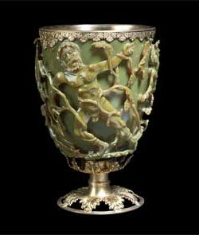
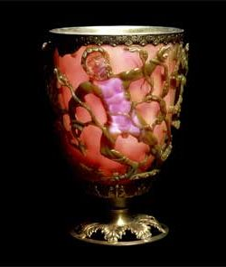
تاريخ تقنية النانو:
ويعود استخدام تقنية النانو إلى الحضارة الإغريقية والحضارة الصينية في صناعة الزجاج ولعل الإناء الإغريقي الشهير "ليكوروجز"- والذي يغير لونه تبعا لزاوية السقوط للضوء- أحد أقدم التطبيقات لهذه التقنية والذي استخدم في صناعته جسيمات نانو من الذهب تم خلطها بالزجاج.

Slide 5
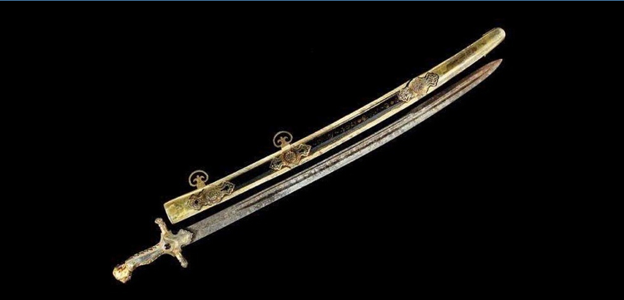
كما أن السيف الدمشقي المعروف بصلابته ومرونته يعد أحد أقدم التطبيقات لتقنية النانو حيث
نشر فريق برئاسة بيتر باوفلير الباحث في علوم المواد في جامعة درزدن التقنية في ألمانيا بحثاً
يشير إلى أن الأنابيب الكربونية النانوية كانت موجودة في تصاميم السيوف الدمشقية .
وقد صنعت السيوف الدمشقية من فولاذ أطلق عليه اسم "الووتز" "wootz" وهو فولاذ يصنع في
الهند بطريقة خاصة, وقد درس الباحث الألماني صور للسيوف الدمشقية التقطها بالمجهر
الإلكتروني وعثر فريقه على ترا كيب لأنابيب بأحجام نانوية داخل هذا الفولاذ, تشبه الأنابيب
الكربونية النانوية التي يوظفها المصممون في التقيات الحديثة لصنع منتجات متينة تتصف بخفة
( وزنها.)

Slide 6
1959قام الفيزيائي الأمريكي "ريتشارد فاينمان" بإلقاء محاضرة بعنوان»» هناك متسع كبير في القاع» أمام الجمعية الفيزيائية الأمريكية وتساءل فيها (ماذا سيمكن للعلماء فعله إذا استطاعوا التحكم في تحريك الذرة الواحدة و ا عادة ترتيبها كما يريدون؟؟) كما وصف مجال جديد يتعامل مع الذرا ت والجزيئات المنفردة لصنع مواد وآلات دقيقة بخصائص مميزة ً . وهذا كان بداية الاعلان عن مجال جديد عرف فيما بعد بتقنية النانو
1974أطلق الباحث الياباني "نوريو تاينغوشي" تسمية المصطلح Nano Technology (تقنية النانو)لأول مرة للتعبير عن طرق تصنيع عناصر ميكانيكية وكهربائية متناهية الصغر بدقة عالية .
1976 استحدث الفيزيائي الفلسطيني "منير نايفة" طريقة ليزرية تسمى (التأين الرنيني) لكشف الذرات المنفردة وقياسها بأعلى مستويات الدقة والتحكم, ورصد بها ذرة واحدة من بين ملايين الذرا ت وكشف هويتها لأول مرة في التاريخ, وتعمل هذه الطريقة على إثارة الذرات بليزر محدد اللون وتأيينها ثم تحسس الشحنات الصابغة.

Slide 7
وفي عام 1981 اخترع الباحثان السويسريان "جيرد بينغ" و "هنريك روهر" جهاز المجهر النفقي الماسح وقد مكن هذا المجهر العلماء لأول مرة من التعامل المباشر مع الذرات والجزيئات وتصويرها وتحريكها لتكوين جسيمات نانوية.
1991اكتشف الباحث الياباني "سوميو ليجيما" أنابيب الكربون النانوية وهي عبارة عن اسطوانات من الكربون قطرها عدة نانو مترات ولها خصائص إلكترونية وميكانيكية متميزة مما يجعلها مهمة لصناعة مواد وآلات نانوية مدهشة.

Slide 8
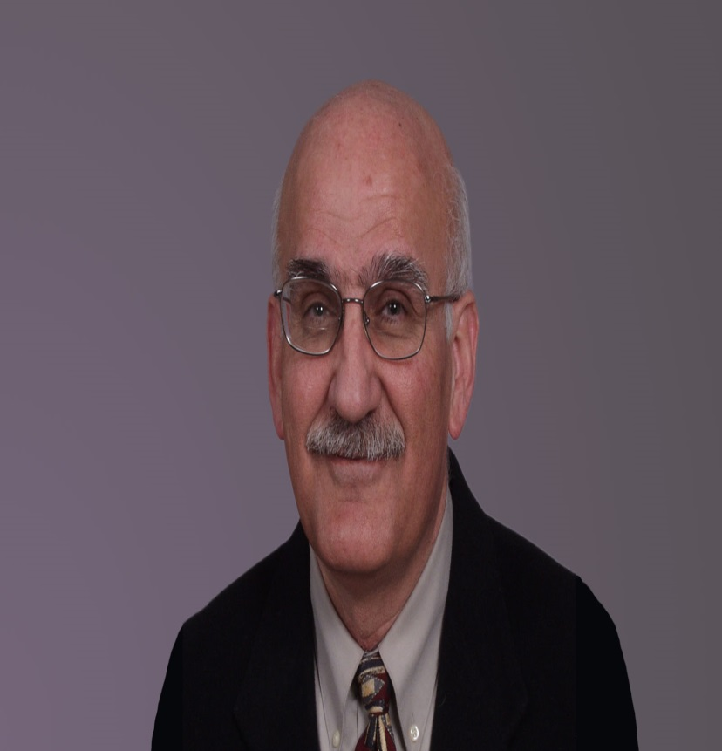
1992كتب العالم منير نايفة بالذرا ت أصغر خط في التاريخ وقد استخدم المجهر النفقي الماسح والفائدة من هذا الرسم انه استطاع التحكم بالذرات الدقيقة واعاد ترتيبها كما يشاء

Slide 9
المبادئ التي تميز النانو
هناك العديد من المبادئ التي تتميز بها تقنية النانو عن التقنيات المعروفة لدينا وهي سبب اهتمام العلماء بالوصول إلى هذا الحجم النانوي فقد يخطر على بال الإنسان ما الفائدة من هذه التقنية ولماذا نحتاج إلى الوصول لهذا الحجم الدقيق
المبدأ امكانية التحكم بتحريك الذرا ت منفردة و اعادة ترتيبها
الميزة لمكانية بناء اي مادة في الكون لان الذرة هي وحدة البناء لكل المواد
المبدا الخصائص الفيزيائية والكيميائية للمادة عند مقياس النانو تختلف عن الخصائص لنفس المادة في الحجم الطبيعي
الميزة اكتشاف خصائص مميزة للمواد يستفاد منها في الكثير من الاختراعات والمجالات التطبيقية
المبدا اعتماد تقنية النانو على مبادئ الفيزياء والكيمياء والأحياء والهندسة الكهربية والالكترونية
الميزة ربط العلوم مع بعضها وتشجيع الجميع للدخول في مجال النانو والتعاون فيما بينهم
المبدا امكانية التحكم بالذرات ادى الى صنع مواد و الالات خالية من الشوائب والعيوب
الميزة تصبح خصائص المواد والالات افضل فهي اصغر واخف واقوى واسرع وارخص واقل استهلاكا للطاقة

Slide 10
خواص المواد النانوية
• الخواص الميكانيكية : تأتي الخواص الميكانيكية على رأس الخواص المستفيدة من تصغير حجم حبيبات المادة ووجود أعداد ضخمة من الذرات على أوجه سطحها الخارجي، حيث ترتفع درجة صلادة المواد الفلزية وسبائكها، وتزيد مقاومتها لمواجهة الاجهادات والأحمال الواقعة عليها، كما يتم إكساب المواد السيراميكية قدر كبير من المتانة والقابلية للتشكيل وتحمل إجهادات لم تكن تتوفر بها، وهذا يعنى تخليق أنواع جديدة من تلك المواد ..
• الخواص الفيزيائية : تتأثر قيم درجات انصهار المادة بتصغير أبعاد حبيباتها، فدرجة انصهار الذهب في حجمه الطبيعي التي تصل إلى 1064 درجة حرارة، تقل إلى 500 درجة بعد تصغير حبيباته إلى نحو 1.35 نانومتر .
• الخواص المغناطيسية : كلما صغرت حبيبات المواد وتضاعف وجود الذرات على أسطحها الخارجية، كلما ازدادت قوة وفاعلية قدرتها المغنطيسية، مما يمكننا من استخدامها في المولدات الكهربية الضخمة، ومحركات السفن، وصناعة أجهزة التحليل فائقة الدقة، والتصوير بالرنين المغنطيسي .
• الخواص الكهربية : يؤدي تصغر أحجام حبيبات المواد إلى أقل من 100 نانومتر إلى تزايد قدرتها على توصيل التيار الكهربي، بما يمكننا من استخدام هذه المواد في صناعة أجهزة الحساسات الدقيقة والشرائح الإلكترونية .
• الخواض اليايولوجية: زيادة قدرة المواد النانوية على النفاذ واختراق الموانع والحواجز البيولوجية، وتحسين التلاؤم والتوافق البيولوجي، مما يسهل وصول الأدوية والعقاقير العلاجية للجزء المصاب عبر الأغشية والأوعية الدموية .

Slide 11
اشكال المواد النانوية
1- النقاط الكمية Quantum dots
عبارة عن تركيب نانوي شبه موصل ثلاثي الأبعاد يتراوح أبعاده بين 2 إلى 10 نانومتر، وهذا يقابل 10 إلى 50 ذرة في القطر الواحد أو تقريباً 100 إلى 100000 ذرة في حجم النقطة الكمية الواحدة، وعندما يكون قطر النقطة الكمية يساوي 10 نانومتر فإنه يمكن رصف 3 ملايين نقطة كمية بجانب بعضها البعض بطول يساوي عرض إصبع إبهام الإنسان

Slide 12
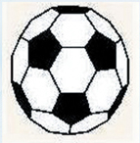
2- الفولورين Fullerene
تركيب نانوي غريب آخر للكربون وهو عبارة عن جزيء مكون من 60 ذرة من ذرات الكربون ويرمز له بالرمز C60 ، وقد أُكتشف عام 1985م. إن جزيء الفولورين كروي المظهر ويشبه تماماً كرة القدم التي تحتوي على 12 شكلاً خماسياً و20 شكلاً سداسياً. ومنذ اكتشاف كيفية تصنيع الفولورين عام 1990م وهو يُحضر بكميات تجارية. كما أمكن الحصول على جزيئات بعدد مختلف من ذرات الكربون مثل C36 و C48 و C70 إلا أن العلماء أبدوا اهتماماً خاصاً بالجزيء C60. لقد سمّي هذا التركيب بالفولورين نسبة للمخترع والمهندس المعماري ر بكمنستر فولر ((R. Buckminster Fuller). وهكذا فقد نشأ فرع جديد يُسمَى كيمياء الفولورين حيث عُرف أكثر من 9000 مركب فولورين منذ عام 1997م، وظهرت تطبيقات مختلفة لكل من هذه المركبات، ومنها المركبات K3C60 , RbCs2C60 و C60-CHBr3 التي أبدت توصيلية فائقة (superconductivity) كما اكتشفت أشكال أخرى منها كالفولورين المخروطي والأنبوبي إضافةً إلي الكروي.

Slide 13
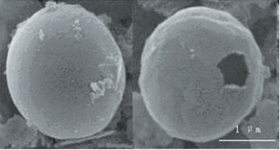
3- الكرات النانوية Nanoballs
من أهمها كرات الكربون النانوية والتي تنتمي إلي فئة الفولورينات، من مادة C60، لكنها تختلف عنها قليلاً بالتركيب حيث أنها متعددة القشرة. كما أنها خاوية المركز، على خلاف الجسيمات النانوية، بينما لا يوجد على السطح فجوات كما هي الحال في الأنابيب النانوية متعددة الغلاف. وبسبب أن تركيبها يشبه البصل فقد سمّاها العلماء (البصل)، وقد يصل قطر الكرات النانوية إلى 500 نانومتر أو أكثر.

Slide 14
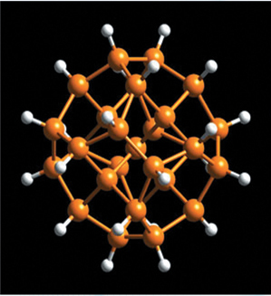
4- الجسيمات النانوية Nanoparticles
يمكن تعريف الجسيمات النانوية على أنها عبارة عن تجمع ذري أو جزيئي ميكروسكوبي يتراوح عددها من بضع ذرات (جزيء) إلي مليون ذرة، مرتبطة ببعضها بشكل كروي تقريبا بنصف قطر أقل من 100 نانومتر.

Slide 15
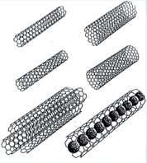
5- الأنابيب النانوية Nanotubes
تصنَع الأنابيب النانوية، أحياناً، من مواد غير عضوية مثل أكاسيد الفلزات (أكسيد الفاناديوم، أكسيد المنجنيز)، نيتريد البورون والموليبدينوم، وهي شبيهة من ناحية تركيبها بأنابيب الكربون النانوية تتمتع هذه الأنابيب بالقوة والصلابة والناقلية الكهربائية, ولكن أكاسيد الفلز ات تكون أثقل وأضعف من أنابيب الكربون.
ويتراوح قطر الأنبوب النانوي بين 1 نانومتر و 100 نانومتر وطولها يبلغ 100 ميكرومتر ليشكل سلك نانوي.
للأنابيب النانوية عدة أشكال، فقد تكون مستقيمة، لولبية، متعرجة، خيزرانية،
أو مخروطية وغير ذلك

Slide 16
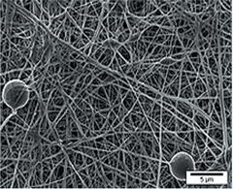
6- الألياف النانوية Nanofibres
لاقت الألياف النانوية اهتماماً كبيراً مؤخراً لتطبيقاتها الصناعية. وقد أُكتشف العديد من أشكالها كالألياف السداسية والحلزونية والألياف الشبيهة بحبة القمح (corn- shaped).
من أشهر الألياف النانوية تلك المصنوعة من ذرات البوليمرات. إن نسبة مساحة السطح إلى الحجم كبيرة في حالة الألياف النانوية، كما للأنابيب النانوية، حيث أن عدد ذرات السطح كبير مقارنا بالعدد الكلي، وهذا يكسب تلك الألياف خواص ميكانيكية مميزة كالصلابة وقوة الشد وغيرها مما يؤهلها بلا منافس لاستخدامها كمرشحات في تنقية السوائل أو الغازات، وفي الطب الحيوي وزراعة الأعضاء كالمفاصل ونقل الأدوية في الجسم وفي التطبيقات العسكرية كتقليل مقاومة الهواء .

Slide 17
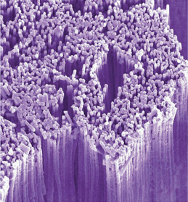
7- الأسلاك النانوية Nanowires
هي أسلاك بقطر قد يقل عن نانومتر واحد وبأطوال مختلفة، أي بنسبة طول إلى عرض تزيد عن 1000 مرة، لذا فهي تُلحق بالمواد ذات البعد الواحد، وكما هو متوقع، فهي تتفوق على الأسلاك التقليدية (ثلاثية الأبعاد).
للأسلاك النانوية العديد من الاستخدامات المستقبلية كربط مكونات الكترونية داخل دائرة صغيرة وبناء الدوائر الالكترونية المنطقية وقد تستخدم مستقبلاً لتصنيع الكمبيوتر الرقمي.

Slide 18
8- المركبات النانوية Nanocomposites
هي عبارة عن مواد يضاف إليها جسيمات نانوية خلال تصنيع تلك المواد، ونتيجة لذلك فإن المادة النانوية تُبدي تحسناً كبيراً في خصائصها. فعلى سبيل المثال، يؤدي إضافة أنابيب الكربون النانوية إلى تغيير خصائص التوصيلية الكهربية والحرارية للمادة. وقد يؤدي إضافة أنواع أخرى من الجسيمات النانوية إلى تحسين الخصائص الضوئية وخصائص العزل الكهربي وكذلك الخصائص الميكانيكية مثل الصلابة والقوة

Slide 19
صنيف المواد النانوية وفقا لعدد الأبعاد النانوية للمادة
هي المواد ذات البعد النانوي الواحد الذي يتراوح ما بين nm ( 1 -100 ) ، ومن امثلتها الأغشية الرقيقة Thin Films التي تستخدم في طلاء الأسطح لحمايتها من الصدأ والتآكل ، وفي تغليف المنتجات الغذائية بهدف وقايتها من التلوث والتلف . والأسلاك النانوية NanO wires التي تستخدم في الدوائر الالكترونية والألياف النانوية التي تستخدم في عمل مرشحات الماء
المواد النانوية ثنائية الأبعاد
وهي المواد النانوية التي تمتلك بعدين يتراوح ما بين nm ( 1-100 ) ، ومن امثلتهاأنابيب الكربون النانوية
3)المواد النانوية ثلاثية الأبعاد
وهي المواد التي تمتلك ثلاثة أبعاد نانوية يتراوح ما بين nm ( 1-100 ) ، مثل صدفة النانو وكرات البوكي Bucky Balls .
تركيب كرة البوكي تتكون كرة البوكي من 60 ذرة من ذرات الكربون ويرمز لها بالرمز C60 ، ولها مجموعة من الخصائص المميزة والتي تعتمد على تركيبها . ونلاحظ ان النموذج الجزيئي لكرات البوكي يبدو ككرة قدم مجوفة ، وبسبب شكل الكرة المجوف يختبر العلماء الآن فاعلية استخدام كرة البوكي كحامل للأدوية في الجسم ، فالتركيب المجوف يمكنه أن يتناسب مع جزىء من دواء معين داخله بينما الجزء الخارجي لكرات البوكي مقاوم للتفاعل مع جزيئات أخرى داخل

Slide 20
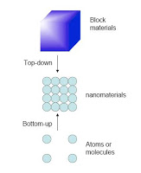
طرق تصنيع النانو

Slide 22
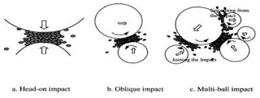
أولا : طريقة ( top-down )
1 -طريقة الطحن milling: وهى طريقة ميكانيكية تنتج مواد نانوية على شكل مسحوق ( بودر ) حيث يتم وضع المادة تحت طاقة عالية جدا وطحنها عن طريق كرات مصنوعة من الفولاذ تتحرك إما بشكل كوكبي أو إهتزازي أو رأسي كما في الشكل التالي

Slide 23
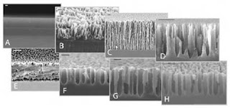
2 - طريقة الحك أو الحفر (etching ) : وهذه الطريقة استخدمها البروفيسور منير نايفة لإنتاج جزيئات السيليكون النانوية وتكون إما بطرق كيميائية أو بطرق إلكتروكيميائية فالطريقة الكيميائية يتم أخذ شرائح سيليكون ذات سمك نحيف جدا ووضعها في مواد كيميائية مثل HF (ومواد أخرى ) الذي يقوم بحك شرائح السيليكون ثم تخرج جزيئات السيليكون فتكون على السطح ثم توضع هذه الشرائح في أي محلول تريد مثل التيترا هيدروفوران أو الميثانول أو ..... بعد وضعها في المحلول الذي تريده تقوم بوضعها في جهاز الموجات فوق الصوتية لكي تسقط جزيئات السيليكون في المحلول وتتعلق في المحلول

Slide 24
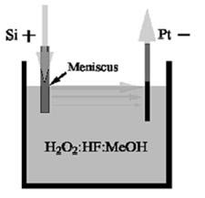
3 - الطريقة الإلكتروكيميائية : حيث يتم وضع شريحة السيليكون في القطب الموجب وشريحة بوليكاربونات في القطب السالب وتعريضها لتيار كهربى ويكون هذا بعد وضعها في محلول كيميائي مكون من مواد كيميائية تساعد على الحك الذي بدورة يخرج جزيئات السيليكون النانوية كما في الشكل التالي

Slide 25
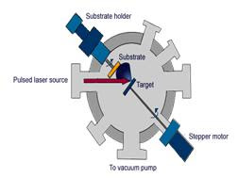
4 - طريقة الاستئصال الليزري : يتم استخدام ليزر نبضي ذو طاقة عالية مركز على هدف صلب وموضوع في غرفة مفرغة من الهواء فيتفاعل شعاع الليزر مع الهدف فتتطاير الجزيئات مكونة بلازما وتترسب على القاعدة وتتكون أفلام رقيقة كما في الشكل التالي

Slide 26
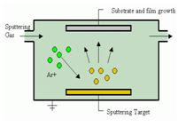
5 - طريقة التتفيل (Sputtering ) : وتستخدم في صنع الأفلام الرقيقة حيث توضع المادة تحت ضغط منخفض جدا مفرغ من الهواء وبقاعدة باردة معرضة لمجال مغناطيسي كل هذه العوامل تؤدي إلى ان الجزيئات تنتزع من المادة ( أو تتفل ) لتترسب في القاعدة لتكون فيلم رقيق ولا بد من وضع غاز لكي يمنع التكتلات وهذا الشكل يوضح ذلك

Slide 27
ثانيا : طريقة ( Bottom-up )
الطرق المستخدمة لذلك :
1 - طريقة السول - جل ( sol-gel ) وهى تمر بطورين طور السائل (sol ) ثم بعد فترة تتبخر المادة لتتحول إلى طور الجل ( gel ) ولذلك سميت هذه الطريقة طريقه السول - جل
2 - طريقة Aerosol وهذه نفس طريقة السول جل إلا أنها تبدأ بطور الغاز وتنتهي بطور السائل .
3 - طريقه ( CVD ) أختصارا الي Chemical vapour deposition .

Slide 28
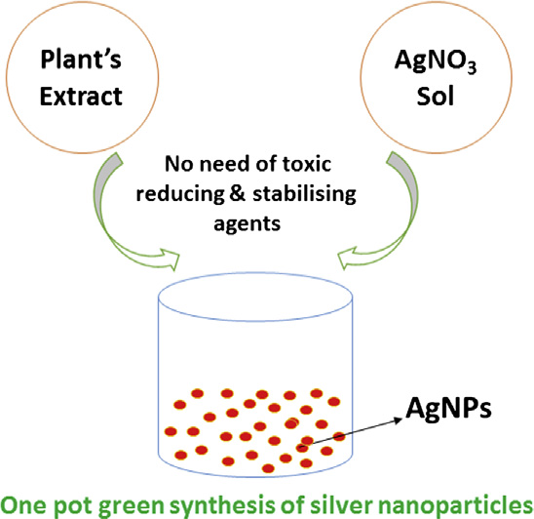

Slide 29
في مجال الطب
• التشخيص المبكر للأمراض وتصوير الأعضاء والانسجة .
• توصيل الدواء بدقة الى الانسجة والخلايا المصابة مما يزيد من فرص الشفاء ويقلل من الأضرار الجانبية للعلاج التقليدي الذي لا يفرق بين الخلايا المصابة والخلايا السليمة .
• إنتاج أجهزة متناهية الصغر للغسيل الكلوي يتم زراعتها في جسم المريض .
• إنتاج ربوتات نانوية يتم إرسالها الى تيار الدم حيث تقوم بإزالة الجلطات الدموية من جدار الشرايين دون تدخل جراحي
.
مجال الزراعة
• التعرف على البكتريا في المواد الغذائية وحفظ الغذاء .
• تطوير مغذيات ومبيدات حشرية وأدوية للنبات والحيوان بمواصفات خاصة .

Slide 30
مجال الطاقة
• إنتاج خلايا شمسية باستخدام نانو السيليكون تتميز بقدرة تحويلية عالية للطاقة فضلاً عن عدم تسرب الطاقة الحرارية .
• إنتاج خلايا وقود هيدروجيني قليلة التكلفة وعالية الكفاءة .
مجال الصناعة
• إنتاج جزيئات نانوية غير مرئية تكسب الزجاج والخزف خاصية التنظيف التلقائي .
• تصنيع مواد نانوية بهدف تحسين نوعية مستحضرات التجميل والكريمات المضادة لأشعة الشمس فوق البنفسجية
• تكنولوجيا التغليف بالنانو على شكل طلاءات وبخاخات تعمل على تكوين طبقات تغليف تحمي شاشات الأجهزة الالكترونية من الخدش .
• تصنيع أنسجة طاردة للبقع وتتميز بالتنظيف الذاتي .

Slide 31
5) مجال وسائل الاتصالات
• أجهزة النانو اللاسلكية والهواتف المحمولة والأقمار الصناعية .
• تقليص حجم الترانزستور.
• تصنيع شرائح إلكترونية تتميز بقدرة عالية على التخزين .
(6) مجال البيئة
• مثل المرشحات النانوية التي تعمل على تنقية الهواء والماء ، وتحلية الماء وحل مشكلة النفايات النووية ، إزالة العناصر الخطيرة من النفايات الصناعية .

Slide 32


